Slide 1
Ponavljanje
Nastavna tema: Politika popuštanja i početak rata, Širenje ratnih sukoba, Godine preokreta, Kvislinški režimi, Pokreti otpora, Kraj rata

Slide 2
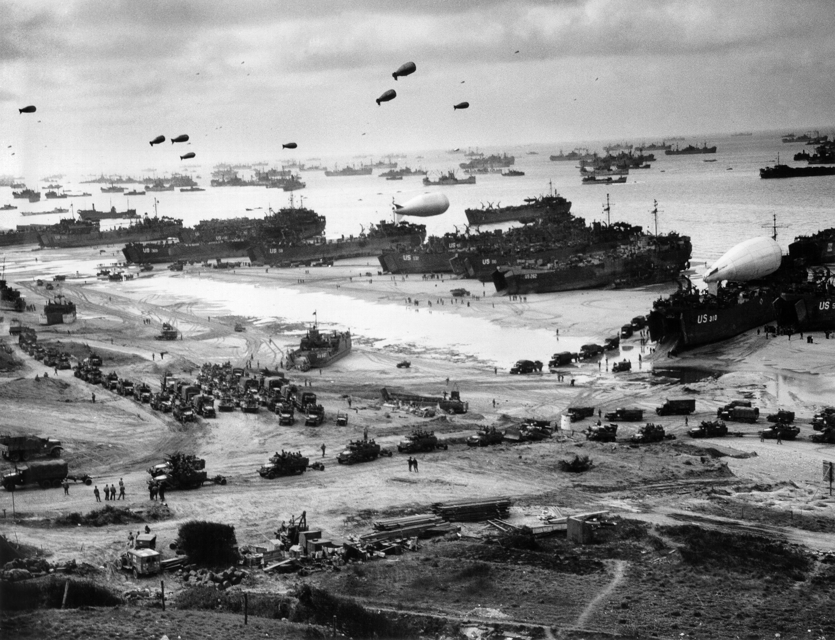

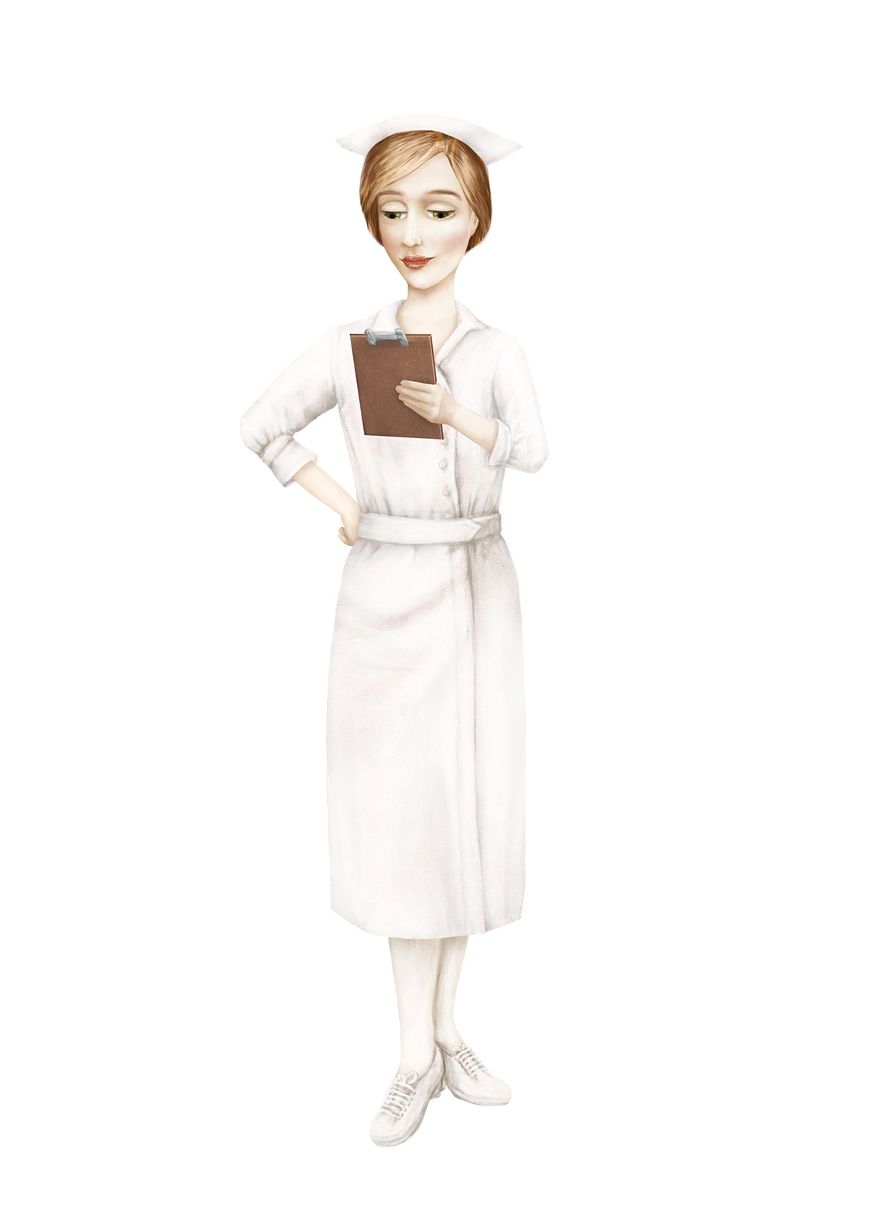
Gdje je i kada otvoreno Zapadno bojište?

Slide 3
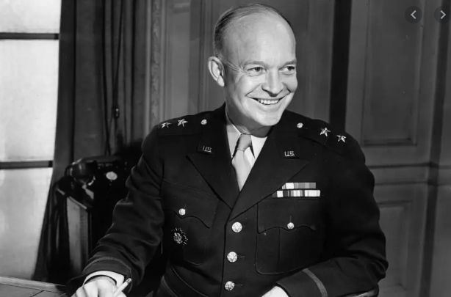
Kako se zove američki general koji je zapovijedao operacijom Overlord?

Slide 4
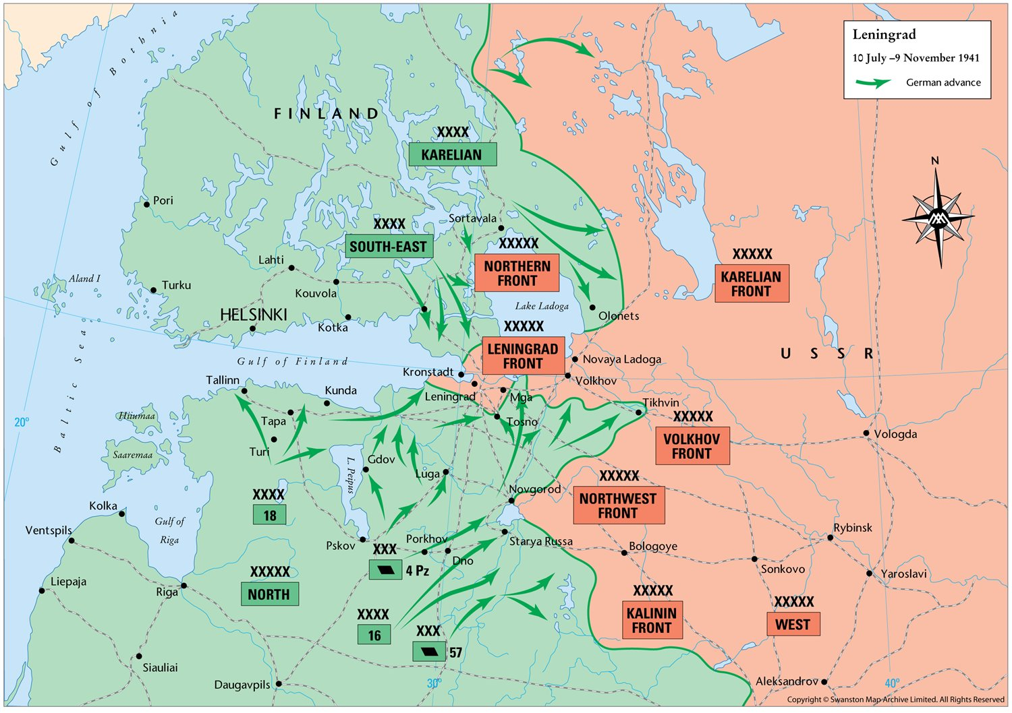
Opiši uspjehe sovjetske vojske.

Slide 5
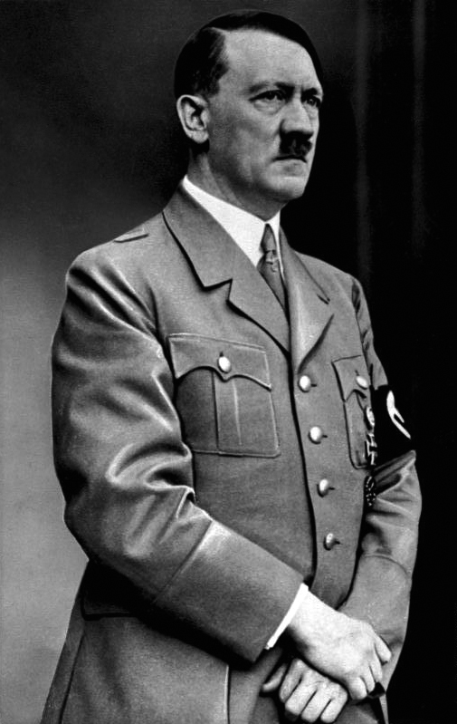
Kada i kako je umro Hitler?

Slide 6
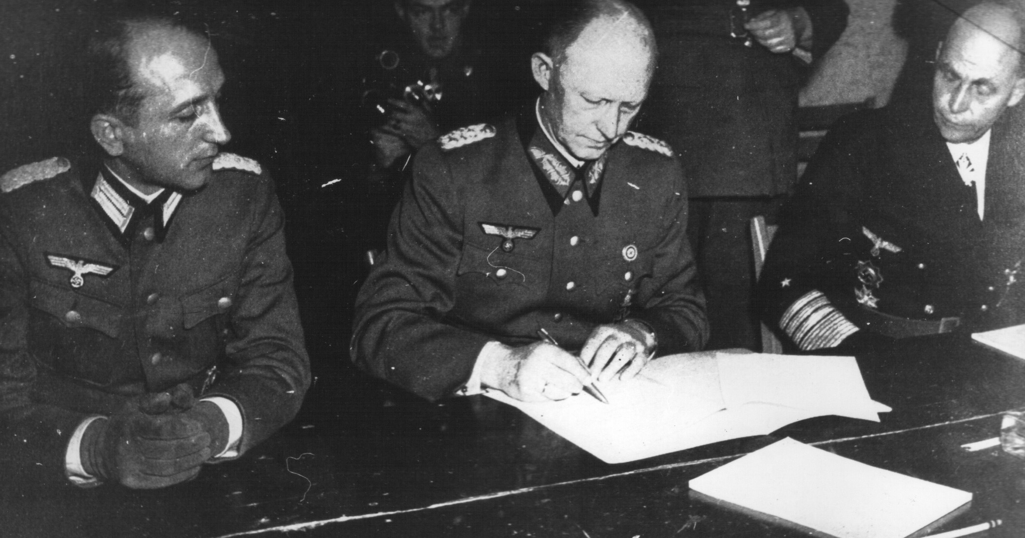
Kada i gdje je Njemačka potpisala kapitulaciju?

Slide 7
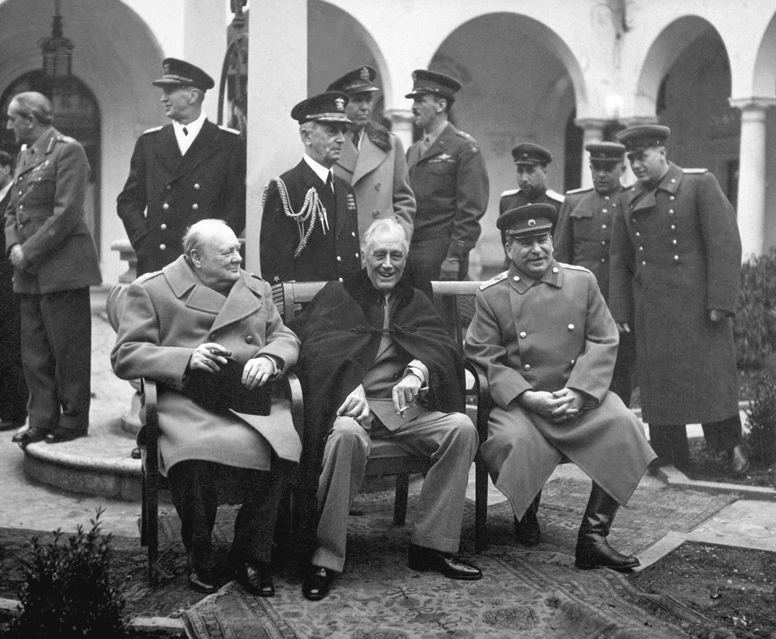
Što je dogovoreno na sastanku velike trojice u Jalti u veljači 1945. godine?

Slide 8
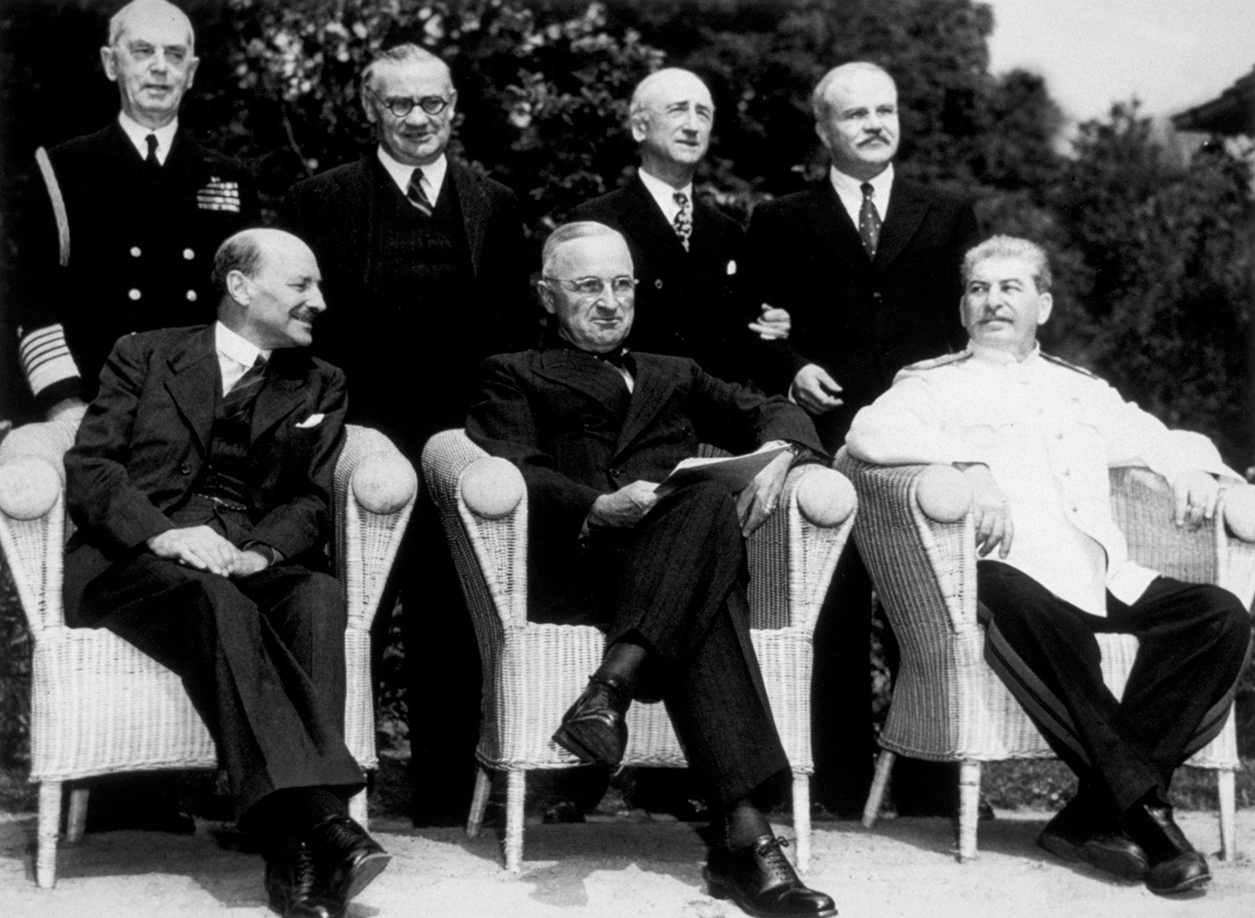
Što je dogovoreno na posljednjoj savezničkoj konferenciji
u Potsdamu u srpnju 1945. godine?

Slide 9
Tko su novi članovi velike trojice?

Slide 10
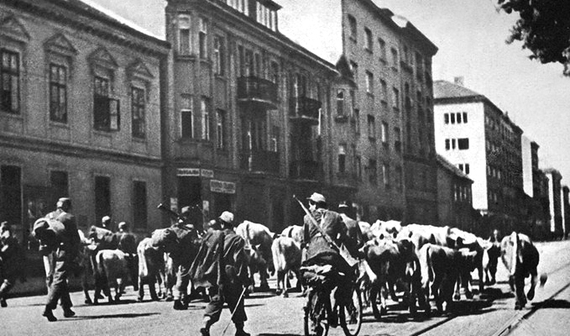
Kada je prestala postojati NDH?

Slide 11
Što se dogodilo s Antom Pavelićem?

Slide 12
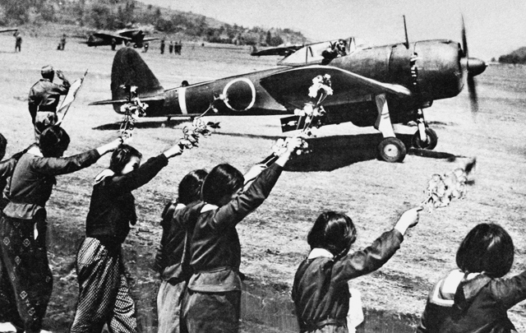
Tko su kamikaze?

Slide 13
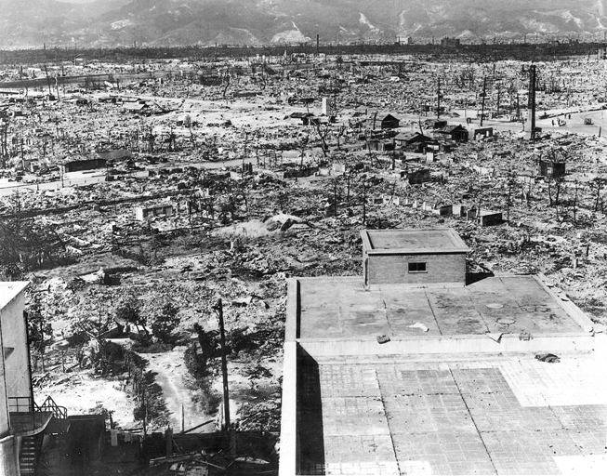
Koji su bili američki razlozi za korištenje atomskih bombi?

Slide 14
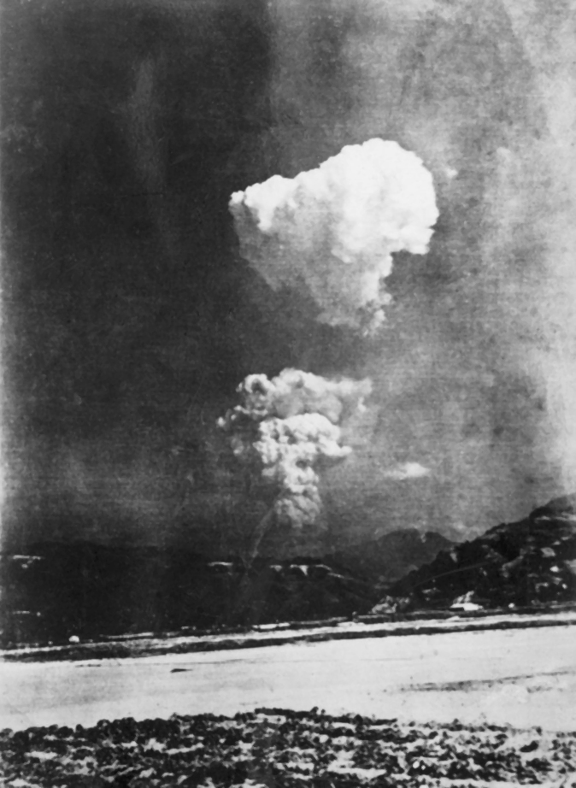
Gdje je bačena prva, a gdje druga atomska bomba i kakve su bile posljedice?

Slide 15
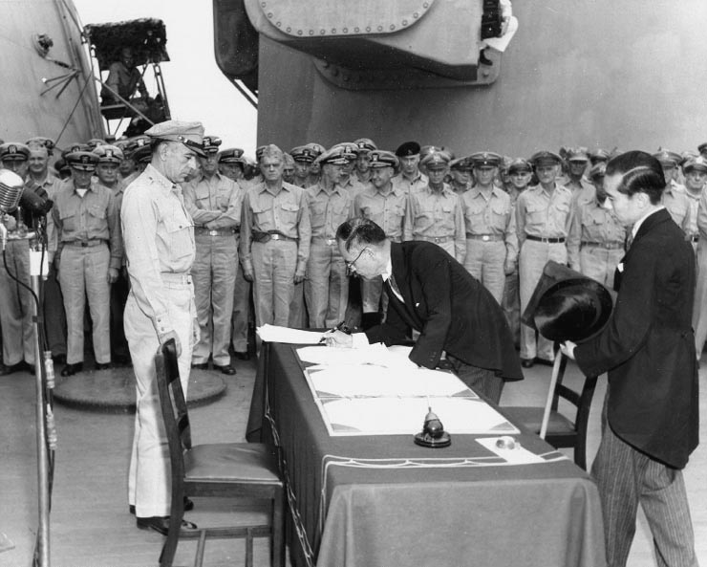
Kada i gdje je Japan potpisao bezuvjetnu kapitulaciju?

Slide 16
Navedi neke posljedice Drugog svjetskog rata.

Slide 17
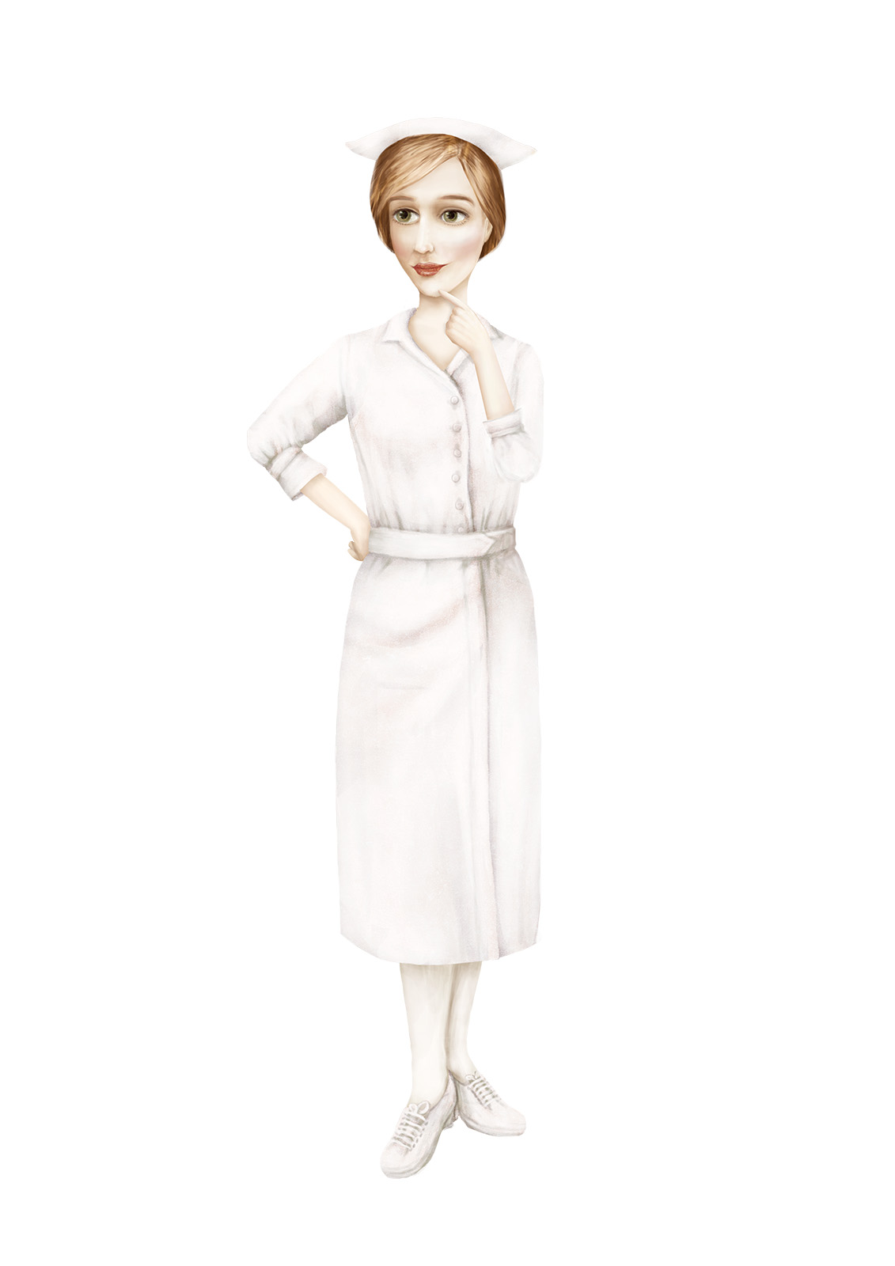
Rješavanjem kviza ponovi gradivo o upotrebi oružja u Drugom svjetskom ratu.

